Slide 2
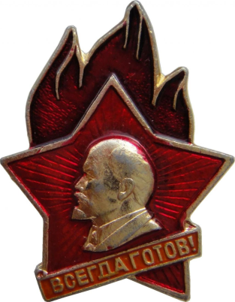
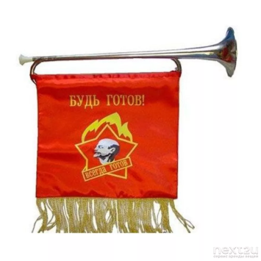
ГБОУПО «Севастопольский промышленно-технологический колледж имени маршала инженерных войск А.В. Геловани»
Подготовила педагог-библиотекарь Зубарева С.К.

Slide 13
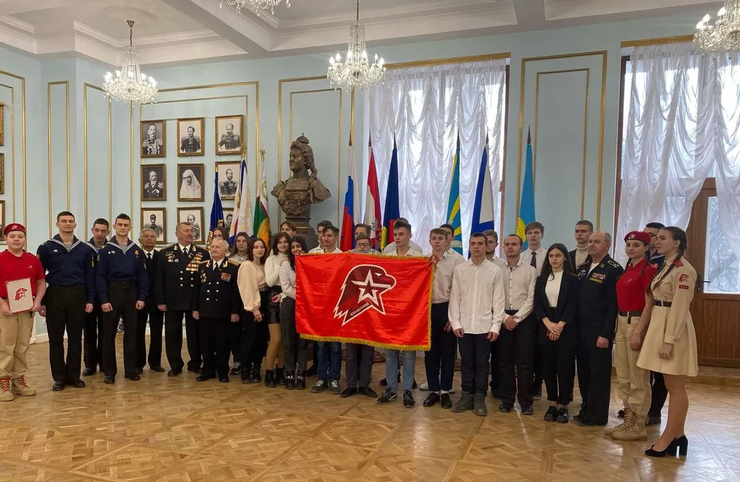
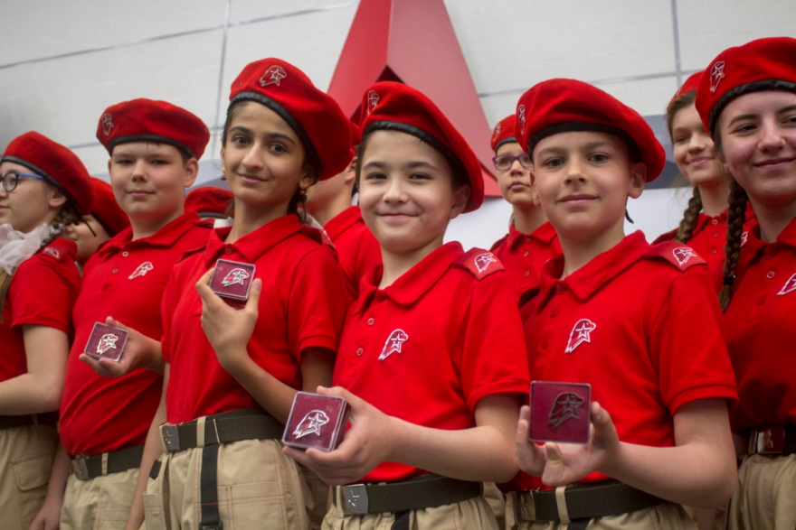
Приемники пионерской и комсомольской организаций СССР
Приемниками пионерской и комсомольской организаций СССР можно, наверное, считать Всероссийское детско-юношеское военно-патриотическое общественное движение " ЮНАРМИЯ".
Торжественное вступление студентов СПТК в ряды «ЮНАРМИИ»
Движение юнармейцев, впоследствии сформировавшее «Юнармию», зародилось в 1990 году[на основе детско-юношеской добровольной общественной организации «Движения юных патриотов» (ДЮП), которая была образована путём слияния военно-спортивных игр «Зарница», «Орлёнок», «Гайдаровец», постов у Вечного огня Славы, военно-патриотических клубов и других. Девиз организации звучал так: «Во славу Отечества!».
При этом само слово юнармеец (производное от «юный армеец») появилось ещё в СССР. Юнармейцами называли участников игр «Зарница» и «Орлёнок», а также подростков, изучающих в общественных организациях специальности, связанные с военным делом.

